Slide 1
TIS13531 METODOLOGI PENELITIAN Minggu 8 – Ujian Tengah Semester

Slide 2
UTS Hari Ini:
Jelaskan apa yang dimaksud dengan Kriteria Inklusi dan Eksklusi
Jelaskan istilah dari PICOC (Problem, Indicator, Comparison, Outcome, dan Context)
Jelaskan apa tabel State-of-the-art itu!
Sebutkan dari mana saja sumber-sumber yang bisa digunakan untuk SLR?

Slide 3
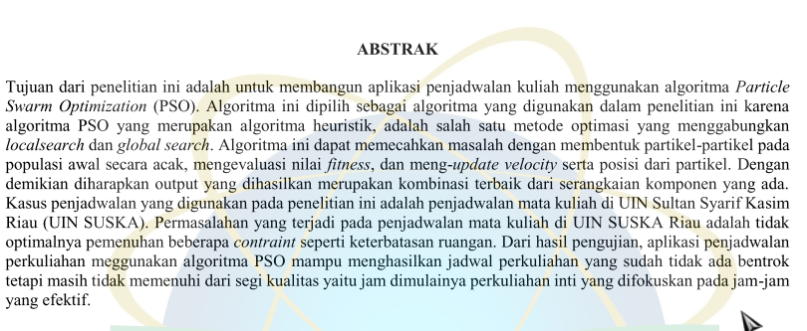
APLIKASI PENJADWALAN MATA KULIAH MENGGUNAKAN ALGORITMA PARTICLE SWARM OPTIMIZATION (PSO)

Slide 4
UTS Hari Ini:
5) Buatlah Rumusan Masalah dari Abstrak
6) Buatlah PICOC dari Abstrak
7) Buatlah Search String dari Abstrak
8) Jelaskan Kriteria Inklusi dan Eksklusi yang sesuai dengan Abstrak sebelumnya

